Slide 1
L’asthme difficile à gérer Etude de cas 3: Elsa
Dermot Ryan, Hanna Sandelowsky
GSK provided an unrestricted educational grant to support the development of this case study but did not contribute to its content

Slide 2
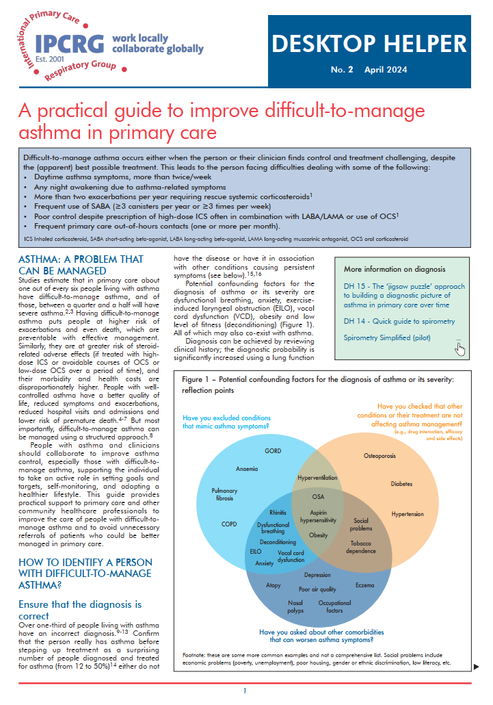
Assistant de Bureau No. 2 sur l’asthme difficile à gérer
Savoir plus sur assistant de bureau:
GSK provided an unrestricted educational grant to support the development of this case study but did not contribute to its content

Slide 3
Assistant de Bureau No. 2 sur l’asthme difficile à gérer
GSK provided an unrestricted educational grant to support the development of this case study but did not contribute to its content

Slide 4
Objectifs d’apprentissage
À la fin de cette session d’étude de cas, le professionnel de santé devrait être capable :
De lister et reconnaître les différents diagnostics différentiels de l’asthme,
Analyser et évaluer l’importance de l’histoire clinique et les attentes du patient et ses préjugés dans ce processus de diagnostic de l’asthme et/ou de la dyspnée,
Planifier et assurer un suivi périodique pour les patients dyspnéiques ou dont le diagnostic est peu clair.
GSK provided an unrestricted educational grant to support the development of this case study but did not contribute to its content

Slide 5
Etude de Cas 3
Elsa s’inquiète que son asthme soit en train de s’aggraver. Elle a présenté quelques épisodes de dyspnée et des vertiges durant une course à pied.
Quels sont les facteurs qui pourraient entraver le contrôle et le traitement de cette patiente ?
S’agit-il d’un cas d’asthme difficile à gérer ?
GSK provided an unrestricted educational grant to support the development of this case study but did not contribute to its content

Slide 6
Consultation 1
The patient: Elsa
42 ans, Mère de 2 filles (6 et 8 ans). Elle est mariée.
Elle est enseignante en langues.
Elle n’a jamais fumé et boit un ou deux verres de vin le week-end.
Elle est membre d’un club de course à pied et court au moins trois fois par semaine 10 km et fait des courses le week-end.
GSK provided an unrestricted educational grant to support the development of this case study but did not contribute to its content

Slide 7
Consultation 1
Antécédents Médicaux
Elsa ne signale aucune allergie et n’a pas d’animaux domestiques à la maison; Ses parents vont bien et sont à la fin de leur 7ème décennie. Ses parents vont bien et sont à la fin de leur 7ème décennie. Aucun des membres de sa proche famille ne souffre d’asthme ou d’allergies.
.
Durant toute sa vie, elle s’est toujours bien portée.
A part pour son accouchement, Elle n’a jamais été admise à l’hôpital.
L’asthme a été récemment diagnostiqué dans un autre cabinet de médecin généraliste à l'occasion d’un épisode de dyspnée apparue au décours d’une course à pied, associée parfois à un léger vertige après la course.
D’après la patiente,aucun test de la fonction respiratoire n’a été effectué.
.
Le seul traitement qu’elle prend régulièrement est son médicament de l’asthme, CSI deux fois par jour, et on lui a conseillé de prendre deux bouffées de SABA avant l’exercice.
Elle utilise les moyens de contraception barrières.
GSK provided an unrestricted educational grant to support the development of this case study but did not contribute to its content

Slide 8
Consultation 1
Histoire Actuelle
La patiente a récemment changé pour votre cabinet ; et c’est sa première consultation pour s’approvisionner en médicaments de l’asthme.
Le contrôle de l’asthme Elle craint que son asthme ne soit en train de s'aggraver alors qu’elle devient de plus en plus essoufflée à l’effort et soit obligée de courir plus lentement. Il convient de noter que ses symptômes ne sont pas variables. Elle n’a pas de symptômes nocturnes, particulièrement pas d’antécédents de toux, à part lors d’un mauvais épisode d’infection des voies respiratoires supérieures l’hiver dernier, ou quelques sifflements lorsque elle court et qu’il fait froid.
Tabac : Elle est non-fumeuse.
Education du patient et l’auto-surveillance Sa technique d’inhalation est impeccable. On lui a conseillé de renforcer son traitement si ses symptômes ne sont pas contrôlés. Cependant, malgré la prise de deux à trois doses supplémentaires, elle n’est pas sûre de dire si le salbutamol l’aide vraiment.
GSK provided an unrestricted educational grant to support the development of this case study but did not contribute to its content
Notes:
Lets look at the steps on the Desktop helper no 2 on difficult to manage asthma

Slide 9
Consultation 1
Histoire Actuelle, Suite
Les facteurs aggravants et déclenchants Elle n’a rien noté. En particulier, elle n’a pas de rhinite. Elle est mince et athlétique
Pharmacothérapie Budésonide inhalé : 2 milligrammes en deux fois par jour. Salbutamol inhalé au besoin avec un inhalateur pressurisé et une chambre d’inhalation.
l’observance et la technique d’inhalation. Parfaite.
L’obésité Limite inférieure de l’intervalle normal de l’IMC.
Le soutien psychologique. Elle sent qu’elle perd confiance en elle-même avec cette performance physique qui s’altère, particulièrement notable quand elle fait des sorties avec son club de course
L’orientation pour une évaluation spécialisée. Pas à ce stade.
GSK provided an unrestricted educational grant to support the development of this case study but did not contribute to its content
Notes:
bjuDEsonaid

Slide 10
Consultation 1
Examen Clinique / Examens complémentaires
Findings:
L’auscultation cardiaque et pulmonaire est normale. Le pouls est à 90.
Elle a l’air un peu pâle.
Les résultats de la spirométrie étaient normaux.
Son débit de pointe était de 450 pour une valeur prédite de 440.
Question: Comment jugez-vous ces résultats ?
GSK provided an unrestricted educational grant to support the development of this case study but did not contribute to its content

Slide 11
Consultation 1
Examen Clinique / investigations
L’examen thoracique ne montre rien de particulier, en dehors d’un pouls un peu élevé pour quelqu’un qui est en si bonne forme.
La lecture du débit de pointe montre une valeur normale pour l’âge, la taille et le sexe.
Question:
Quelles sont les prochaines étapes de la prise en charge ?
GSK provided an unrestricted educational grant to support the development of this case study but did not contribute to its content

Slide 12
Consultation 1
Prise en charge
Prochaines étapes.:
Nous décidons ensemble de vérifier certaines choses, et elle accepte d’effectuer des mesures en série du débit de pointe, deux fois par jour, mais aussi des mesures 10 à 15 minutes après la course.
Une formule sanguine complète sera effectuée pour vérifier son taux d’éosinophiles et le taux d’hémoglobine.
Nous nous mettons d’accord pour revoir les résultats après deux semaines.
GSK provided an unrestricted educational grant to support the development of this case study but did not contribute to its content

Slide 13
Consultation 2, two weeks later
Examen Clinique / investigations
Résultats :
Ses débits de pointe varient entre 430 le matin et 470 le soir, ce qui est une plage normale de la variabilité diurne.
Ses éosinophiles sont à 100, et son hémoglobine est de 7 grammes par décilitre avec un aspect microcytaire hypochrome (Femmes : Intervalle normal 12,1–15,1 g/dL)
Question:
Quelles autres questions pourriez-vous demander à ce patient ?
GSK provided an unrestricted educational grant to support the development of this case study but did not contribute to its content

Slide 14
Consultation 2, deux semaines plus tard
Examen Clinique / Investigations
Ces résultats ouvre un large éventail de questions et de suggestions et une évaluation clinique plus approfondie pourrait être utile.
.
Elle a une alimentation équilibrée Incluant de la viande deux, trois fois par semaine.
Elle a cependant des règles abondantes durant 7 à 10 jours et utilise 8 à 10 super tampons la plupart des jours avec parfois des caillots. .
L’examen de l’abdomen révèle une enflure sus-pubienne qui donne au ventre l’aspect d’une grossesse d’à peu près 13 semaines, avec un forme un peu irrégulière.
Question:
Le diagnostic est-il correct?
GSK provided an unrestricted educational grant to support the development of this case study but did not contribute to its content

Slide 15
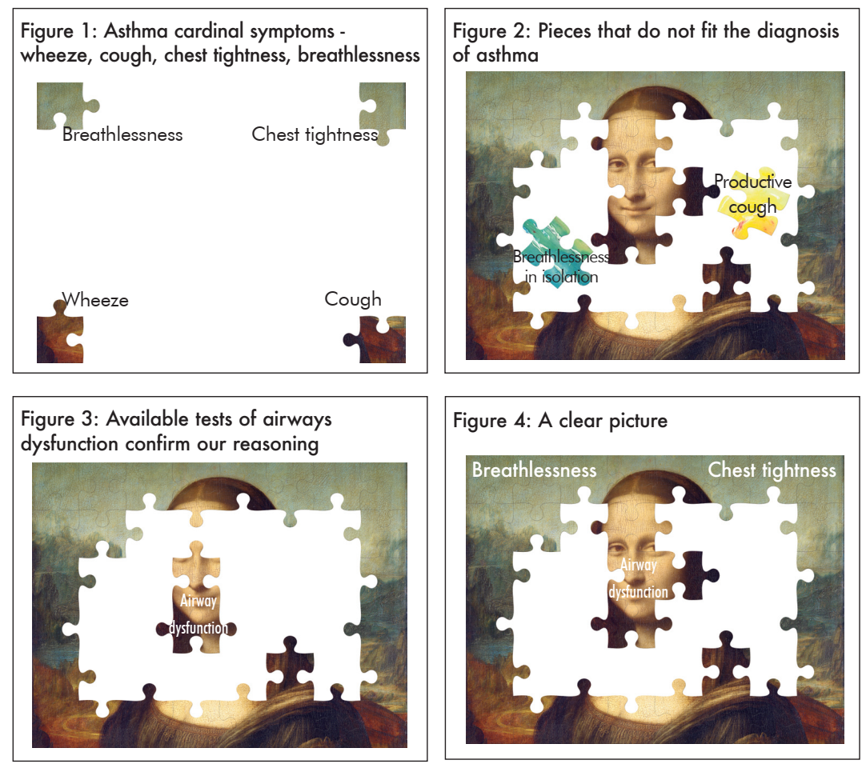
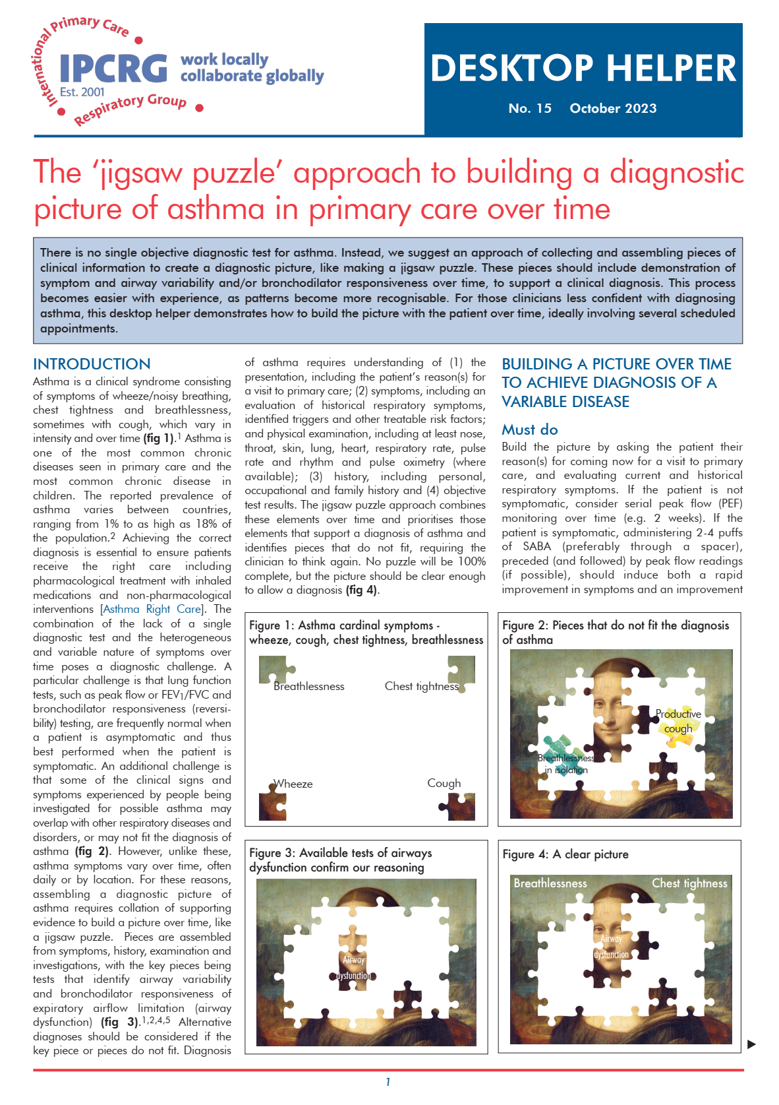
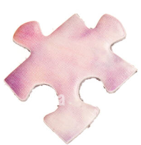
Assistant de bureau No. 15 - L’approche ‘puzzle’ pour construire un tableau diagnostique de l’asthme
no response to salbutamol
low Hb
Missing pieces
wheeze
variability
nocturnal symptoms
GSK provided an unrestricted educational grant to support the development of this case study but did not contribute to its content

Slide 16
Assistant de bureau No. 15 - L’approche ‘puzzle’ pour construire un tableau diagnostique de l’asthme
no response to salbutamol
low Hb
GSK provided an unrestricted educational grant to support the development of this case study but did not contribute to its content

Slide 17
Assembler les pièces
Histoire
Symptômes
Femme, 42 an
Se plaint d'essoufflement surtout à l’effort
aussi se sent toujours fatiguée
Insiste qu’elle a de l’asthme
Elle n’a jamais fumé
En dehors des accouchements elle n’a jamais été hospitalisée
son passe-temps favori est courir, mais elle trouve celà de plus en plus difficile
Elle est mère de deux enfants
âgés de 6 et 8 ans
Elle utilise une contraception barrière
Enseignante en langues
Elle est calme et détendue
Elle respire normalement avec une fréquence respiratoire à 14
Son DEP est à 450 l/min
Son pouls au repos est de 90 bpm, régulier
Son examen du thorax est normal
Elle semble plutôt pâle
Antécédents
Examen clinique et tests objectifs
GSK provided an unrestricted educational grant to support the development of this case study but did not contribute to its content

Slide 18
Assembling the pieces
Quelles pièces s’adaptent au diagnostic
Essoufflement
Symptômes à l’effort
Fatigue
Pièces qui ne s’adaptent pas
Pas de maladie antérieure ou facteurs favorisants
Pas de sibilants, ni toux, ni symptômes nocturnes, ni oppression thoracique, DEP normal
Pas de variabilité des symptômes
Pas d’amélioration des symptômes avec le salbutamol
Variation diurne du DEP normale
Tachycardie au repos
Paleur
GSK provided an unrestricted educational grant to support the development of this case study but did not contribute to its content

Slide 19
Nous avons besoin de rechercher une image/tableau/puzzle différent
Pourquoi est-t-elle si pâle?……
on suspectera une anémie
à son âge, des règles abondantes sont une cause fréquente d'anémie
…..donc les questions appropriées sont posées
Elle a irrégulièrement des règles abondantes
A l’examen plus approfondi, elle a une tumeur dure du bas abdomen
L’échographie révèle qu’elle est de nature fibroïde
Les examens du laboratoire révèle une Hb à 7.0 gr/dl, une anémie hypochrome, microcytaire, avec ferritinémie basse
Elle est donc adressé à un gynécologue qui réalise une hystérectomie et supplémentation en fer avec nette amélioration de son asthme..
GSK provided an unrestricted educational grant to support the development of this case study but did not contribute to its content

Slide 20
Ne pas se laisser induire en erreur par
Mimic Asthma
symptoms
Les Similaritiés
Le fond des 2 images
(Essoufflement, fatigue)
Caractéristiques paratgées
Worsen asthma
symptoms
Au 1er plan
(Symptômes à l’effort, fatigue,)
Similaires mais différents
Les visages
(fonction respiratoire normale, éosinophiles, type de respiration)
GSK provided an unrestricted educational grant to support the development of this case study but did not contribute to its content

Slide 21
Consultation 2, deux semaines plus tard
Diagnostic
Vous concluez que son essoufflement est principalement dû à l’anémie causée par la ménorragie, et pas tellement à son asthme.
Question:
Alors, quelles seraient vos prochaines étapes de prise en charge ?
GSK provided an unrestricted educational grant to support the development of this case study but did not contribute to its content
Notes:
menoREIjia

Slide 22
Consultation 2, deux semaines plus tard
Prise en charge
Prochaines étapes :
Vous décidez de diminuer progressivement les médicaments inhalés tout en surveillant ses mesures de débit de pointe.
Vous commencez par lui donner des comprimés de fer et vous l’orientez vers un gynécologue.
Vous lui demandez de revenir pour un contrôle après trois à quatre mois.
GSK provided an unrestricted educational grant to support the development of this case study but did not contribute to its content

Slide 23
Consultation 3, trois mois plus tard
Elsa est retournée vivre en Suède. Elle prend avec elle une copie imprimée de son dossier patient du Royaume-uni
L’hémoglobine est maintenant à 12,5 avec un aspect normocytaire.
Elsa se sent habituellement plus en forme et signale n’avoir plus de vertiges.
Cependant, elle ressent toujours un essoufflement quand elle court, surtout lorsqu’elle fait des courses de compétition.
Elle peut alors prendre des bouffées supplémentaires de salbutamol, mais elle n’est pas sûre que cela aide toujours.
Question:
Que concluez-vous à ce niveau de la présentation ? Et quelles seront les prochaines étapes, d’après-vous?
GSK provided an unrestricted educational grant to support the development of this case study but did not contribute to its content
Notes:
Dermot, please fill in a proper number so it makes sense (So apparently we use a different way to express Hb figures in Sweden than what you do in the UK)

Slide 24
Consultation 3, trois mois plus tard
Examen Clinique / Investigations
Une nouvelle évaluation, Gardez à l’esprit les étapes précédentes.
:
S’assurer que le diagnostic est correct,
Reconnaître et prendre en charge les comorbidités,
Procéder à une évaluation structurée en se concentrant sur ces éléments
Contrôle de l’asthme
Dépendnace Tabagique
Education du patient et auto-surveillance
Facteurs aggravants et déclenchants
Pharmacothérapie
Observance et technique d’inhalation.
Obésité
Soutien Psychologique
Adresser pour une évaluation par un spécialiste
GSK provided an unrestricted educational grant to support the development of this case study but did not contribute to its content
Notes:
Again, the steps on the IPCRG Desktop helper no 2 on difficult to manage asthma

Slide 25
Consultation 3, trois mois plus tard
Prise en charge
Prochaines étapes:
Vous pensez à une obstruction laryngée induite par l’effort (OLIE)
ou à une dysfonction respiratoire, et commencez par adresser la patiente à un service d’ORL qui fera l’investigation nécessaire
Vous vous demanderez également si le diagnostic de l’asthme est plausible. Vous décidez de passer au palier thérapeutique inférieur. En fait, vous demandez à la patiente d’arrêter de prendre ses inhalateurs tout en surveillant ses mesures de débit de pointe.
Vous prévoyez un suivi après que la consultation ORL ait été faite pour détecter une éventuelle aggravation de l’asthme.
GSK provided an unrestricted educational grant to support the development of this case study but did not contribute to its content

Slide 26
Consultation 4, un mois plus tard
Examen Clinique/Investigations
L’examen ORL était normal.
La patiente n’a pas présenté d’aggravation de sa dyspnée ou de ce qu’elle considère comme des symptômes d’asthme, malgré qu’elle n’ait pas pris de CSI ou de SABA.
Ses mesures de débit de pointe sont les mêmes qu’auparavant. Vous effectuez à nouveau une spirométrie, qui était presque identique à la précédente, faite environ cinq mois plus tôt, lorsque la patiente était sous ses médicaments de l’asthme.
Question:
Quelle est votre conclusion et quelles seront les prochaines étapes ?
GSK provided an unrestricted educational grant to support the development of this case study but did not contribute to its content

Slide 27
Consultation 3, Trois mois plus tard
Diagnostic
Vous concluez qu’elle souffre d’une dysfonction respiratoire (DR)
La dysfonction respiratoire est une affection respiratoire caractérisée par une certaine façon de respirer. Une respiration rapide et peu profonde et une parole en phrases courtes qui sont observées soit en l’absence d’une maladie concomitante ou sont secondaires à des maladies cardiopulmonaires.
Bien que le principal symptôme soit souvent la dyspnée ou la perception d’une difficulté respiratoire, Une dysfonction respiratoire est également associée avec symptômes tels que des étourdissements, et des parasthésies et des palpitations.
La dysfonction respiratoire a été identifiée à tous les âges avec une prévalence d’environ 9,5 % chez les adultes, et elle est plus fréquente chez les femmes.
Chez les asthmatiques, la dysfonction respiratoire est retrouvée de façon concomitante chez 1 femme sur 3 et un homme sur 5.
La dysfonction respiration est souvent sous-diagnostiquée ou diagnostiqué à tort compte tenu de la similitude des symptômes qui lui sont associés ; tels que la dyspnée, la tachycardie, et les étourdissements ; avec ceux d’autres maladies cardiopulmonaires comme la BPCO et l’asthme.
Vous concluez donc qu’Elsa n’a pas d’asthme.
Vidotto LS, Carvalho CRF, Harvey A, Jones M. J Bras Pneumol. 2019 Feb 11;45(1):e20170347.
GSK provided an unrestricted educational grant to support the development of this case study but did not contribute to its content

Slide 28
Consultation 3, trois mois plus tard
Prise en charge
Vous expliquez clairement à Elsa qu’elle n’a pas d’asthme et vous l’informez de sa dysfonction respiratoire.
Vous convenez de l’adresser à un physiothérapeute respiratoire ou un orthophoniste qui s’intéressent particulièrement aux maladies respiratoires pour aider la patiente à gérer cette maladie.
GSK provided an unrestricted educational grant to support the development of this case study but did not contribute to its content

Slide 29
Resumé
Tout d’abord, assurez-vous que le diagnostic préalable d’asthme est correct.
Demandez-vous toujours : « Est-ce que mon mon patient a vraiment de l’asthme ?
Un diagnostic correct d’asthme est basé sur un analyse profonde des antécédents cliniques, et la probabilité diagnostique se trouve considérablement augmentée si vous utilisez un test de la fonction respiratoire comme l’obstruction des voies respiratoires dans l’asthme est variable, une spirométrie normale n’exclut pas le diagnostic d’asthme.
Généralement, la spirométrie est effectuée lorsque le patient est contrôlé ou asymptomatique, ce qui conduit souvent à un résultat faussement négatif.
Et ne vous laissez pas induire en erreur. Une approche ouverte avec une vision large lors de l’exploration de la dyspnée chez un patient avec un asthme préalablement diagnostiqué est d’une importance cruciale.
Approchez toujours avec un interrogatoire structuré et des tests diagnostiques appropriés afin d’évaluer si les symptômes du patient sont causés par l’asthme, les comorbidités pouvant provoquer des symptômes similaires,
Évaluez périodiquement un patient avec une dyspnée, et il faut poursuivre l’investigation jusqu’à ce que les causes aient été trouvés, traités et les symptômes améliorés.
GSK provided an unrestricted educational grant to support the development of this case study but did not contribute to its content

Slide 30
Assistant de Bureau No. 2 sur l’Asthme difficile à gérer
Savoir plus sur l’assistant de bureau:
GSK provided an unrestricted educational grant to support the development of this case study but did not contribute to its content

